Slide 1
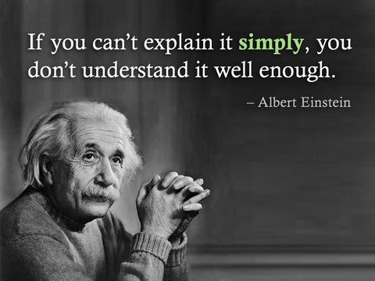
Breve Introduzione
alla Relatività
Ristretta

Slide 2
Contesto
Alla fine dell’800 nel campo della Fisica era tutto chiaro: i fenomeni elettrici, quelli magnetici e quelli luminosi erano stati unificati e potevano essere considerati aspetti della medesima realtà, denominata campo elettromagnetico.
Sembrava così che in fisica fosse rimasto poco altro da scoprire.

Slide 3
La relatività secondo Galileo (1632)
Principio di relatività galileiano
“è impossibile distinguere, sulla base di misure meccaniche, un sistema in moto rettilineo uniforme da uno in quiete.”
Nel 1632 nell’opera “discorsi e dimostrazioni intorno a due nuove scienze” Galileo suggerì che tutte le leggi fisiche siano le stesse indipendentemente dallo stato di moto, finché la velocità a cui ci si sposta resta costante.

Slide 4
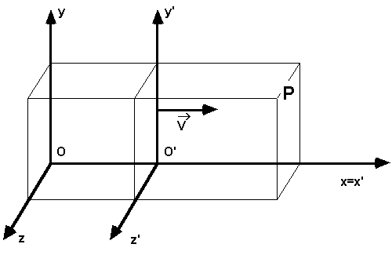
Le trasformazioni Galileiane
Siano dati due sistemi di riferimento inerziali, K e K’, il secondo viaggiante rispetto al primo con una velocità V, scorrendo lungo l’asse x in modo che x e x’ coincidano. Nel momento in cui le due origini O e O’ corrispondono, gli orologi dei due sistemi si fanno scattare di modo che t = t’ = 0.

Slide 5
Le trasformazioni Galileiane
Le trasformazioni galileiane consentono di passare dalle coordinate (x, y, z, t) del primo sistema K a quelle (x’, y’, z’, t’) del secondo sistema K’ .
Dalle trasformazioni galileiane si ricava la Legge di composizione delle velocità:

Slide 6
Le trasformazioni Galileiane
Si osservava come le leggi della meccanica di Newton presentavano esattamente la stessa espressione, sia in un riferimento inerziale K, sia in un riferimento inerziale K’, con velocità v rispetto al primo, quando si applicavano le trasformazioni galileiane.
Si diceva quindi che le leggi della meccanica erano invarianti rispetto alle trasformazioni galileiane.
Leggi delle Meccanica
Trasformazioni Galileiane
Leggi delle Meccanica (stessa forma)

Slide 7
Qualcosa di strano in Elettromagnetismo
Le leggi newtoniane della Meccanica, le trasformazioni galileiane e il principio di relatività galileiano, erano coerenti tra loro e confermate da secoli di esperimenti, ma…
qualcosa di strano avveniva in Elettromagnetismo: applicando le trasformazioni galileiane alle equazioni di Maxwell, queste cambiavano forma.
Equazioni diverse da quelle di Maxwell
Equazioni di Maxwell
Trasformazioni Galileiane
Era evidente che le equazioni di Maxwell non fossero invarianti alle trasformazioni galileiane.

Slide 8
Quindi l’etere?
Fu naturale chiedersi allora in quale riferimento le equazioni dell’elettromagnetismo assumono la forma (corretta) che aveva trovato appunto Maxwell. La risposta fu scontata: Le equazione dell’elettromagnetismo assumono la forma trovata da Maxwell nel riferimento solidale con il cosiddetto etere cosmico, il mezzo che avrebbe dovuto pervadere l’intero universo e consentire con le variazioni di qualche sua proprietà la propagazione delle onde elettromagnetiche. Di conseguenza, quando si diceva che il valore della velocità delle onde elettromagnetiche (e della luce) era c, questo sarebbe dovuto essere vero solo rispetto all’etere.

Slide 9
Michelson-Morley, e poi?
Se un sistema di riferimento si muoveva rispetto all’etere, la velocità della luce rispetto a questo riferimento non poteva più essere c, ma un valore diverso. Furono fatti moltissimi esperimenti per verificare questo, il più famoso fu quello di Michelson-Morley del 1887, ma furono tutti fallimentari, perché usciva sempre che la velocità della luce era sempre e comunque uguale a c, rispetto a qualunque sistema di riferimento inerziale.
Si giunse così ad una fase di stallo. Le trasformazioni galileiano “distorcevano” le Leggi di Maxwell, le onde elettromagnetiche non rispettavano la legge di composizione delle velocità…

Slide 10
e poi Einstein!
Einstein risolse la questione in modo mirabile. Egli semplicemente allargò la portata del Principio di Relatività Galileiano, formulando un Nuovo Principio di Relatività, secondo cui non solo le leggi della Meccanica di Newton hanno sempre la stessa espressione in tutti i riferimenti inerziali, ma anche le Equazioni di Maxwell.
Da questo discendeva che: 1) la luce nel vuoto ha sempre la stessa velocità c, in tutti i sistemi di riferimento inerziali (principio di costanza della velocità della luce); 2) le trasformazioni galileiane non sono più corrette visto che esse alterano le equazioni di Maxwell nel passaggio tra due sistemi in moto tra loro.

Slide 11
Composizione delle velocità
Consideriamo un treno fantastico che viaggi alla folle velocità di 240.000 km/s, con i fari accesi. Secondo la legge classica di composizione delle velocità, rispetto al suolo la luce dei fari dovrebbe viaggiare alla velocità di 240.000 + 300.000 km/s = 540.000 km/s.
Invece, secondo l’evidenza fisica e secondo il postulato di Einstein, la luce dei fari viaggia a 300.000 km/s sia rispetto al macchinista del treno, sia rispetto al suolo.

Slide 12
Le trasformazioni di Lorentz
Le trasformazioni galileiane non possono più essere accettate per quanto detto prima. Nuove trasformazioni furono ideate per garantire la invarianza di tutte le leggi fisiche rispetto ai sistemi inerziali.
Si osserva che quando la velocità v tra i due riferimenti è molto minore di c, (v<<c), le trasformazioni di Lorentz si riducono alle più semplici trasformazioni galileiane. Ovvero, le trasformazioni di Lorentz generalizzano le trasformazioni galileiane.

Slide 13
Conseguenze delle trasformazioni di Lorentz
Le trasformazioni di Lorentz comportano due conseguenze rivoluzionarie: a) la relatività del concetto di simultaneità; b) la contrazione delle lunghezze; c) la dilatazione dei tempi.
La contrazione delle lunghezze e la dilatazione dei tempi scardinano il concetto di tempo a di spazio assoluti di Newton: spazio e tempo non sono più due entità separate, ma appaiono nelle trasformazioni intimamente collegate l’un l’altro e dipendenti dal sistema di riferimento.
Dalle trasformazioni di Lorentz verrà introdotto il concetto di Spaziotempo (cronòtopo) di Minkowski come di un’unica realtà fisica a 4 dimensioni correlate.

Slide 14
Contrazione delle Lunghezze
Uno stesso oggetto di lunghezza L, fermo in un riferimento K, assume lunghezza L’ in un riferimento K’ in moto rispetto al primo
Ad esempio, sul treno fantastico di prima si avrebbe:
Ovvero, se un oggetto fermo sui binari è lungo 1 metro, per chi si trova sul treno esso ha una lunghezza di 60 cm, cioè 40 cm in meno.
Quando un oggetto si muove rispetto a noi ci risulta più corto di quando è fermo.

Slide 15
Dilatazione degli Intervalli Temporali
Uno stesso fenomeno di durata T, che accade in un riferimento K, assume durata T’ in un riferimento K’ in moto rispetto al primo
Ad esempio, sul treno fantastico di prima si avrebbe:
Ovvero, se un fenomeno visto dai binari dura 1 secondo, per chi si trova sul treno dura invece 1,667 secondi, cioè 0,667 secondi in più.
I viaggiatori vedono così rallentare gli orologi di coloro che sono fermi.

